Slide 1
Automation in the Swedish Business Sector
Lars Persson
Presentation 2016-11-28

Slide 2
Job restructuring:
Much has been done, but much left to do
Governmental report (ESO, 2016) by Heyman, Norbäck and Persson.
Unique data: 1996-2013.
Higher job risk in manufacturing than in services. But, also a large reduction in job risk due to restructuring.
Notes:
År 2012 finns ungefär 40 % av sysselsättningen i hela ekonomin i högriskgruppen. En något mindre andel finns i mellanriskgruppen. Ungefär var femte anställd finns i låg-riskgruppen. Fyra av fem jobb återfinns alltså i yrken med medel- eller hög risk för automatisering.
Andelen anställda i högriskyrken är högre i näringslivet än i hela ekonomin (näringslivet och den offentliga sektorn). Utesluter vi den offentliga sektorn befinner sig vartannat jobb i högriskgruppen.
Lägre siffror för offentlig sektor bla pga att många yrken inom vård och omsorg har inte samma potential för automatisering.
Sammantaget verkar det som att risken för att befintliga jobb ska försvinna genom automatisering har minskat över tiden i Sverige. Torde vara en effekt av en strukturomvandling som skett.
Om vi delar upp sysselsättningen i våra tre risk-grupper och studerar utvecklingen över tiden i tillverkningsindustrin och tjänstesektorn har vi att i både tillverkningsindustrin och tjänstesektorn har automatiseringsrisken minskat.
Risken att förlora jobbet inom tillverkningsindustrin är högre över hela tidsperioden. Andelen anställda i låg-riskgruppen är också större inom tjänstesektorn även om andelen lågriskjobb inom tillverkningsindustrin närmar sig andelen lågrisk-jobb inom tjänstesektorn i slutet av perioden. Studerar vi fördelningarna mer detaljerat, finner vi att andelen lågrisk-jobb fördubblats i tillverkningsindustrin. Andelen jobb med medelrisk förändras inte i tillverkningsindustrin, andelen jobb med medelrisk ökar i tjänstesektorn.

Slide 3
Jobs at risk: Education is crucial
Employees with low education have much larger risk of losing their job.
Large increase in jobs for high-educated workers
with low-risk jobs.
Large decrease in jobs for low-educated with high-
risk jobs.
Notes:
Kortare än gymn: runt 70% i högrisk-gruppen,
Gymnaisal: 65%
Unviersitetsutb, 3 år eller längre 36%
*Nästan 4 ggr högre risk i lägsta utbildningsgruppen jft med högsta.

Slide 4
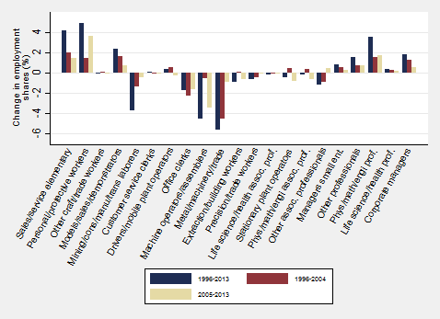
Job polarization
Low wage occupations
Medium wage occupations
High wage
occupations

Slide 5
Hand in hand:
Automation risk and productivity
A positive relationship between automation and productivity.
Stronger effects in:
  Firms with low educated employees
  Young firms
  Industries with low initial and increased use of ICT.
Notes:
En tolkning av detta skulle vara att det är i denna typ av företag som potentialen för automatisering är som störst – för anställda med lägre utbildning har vi till exempel sett en högre grad av jobb med högre rutininnehåll och automatiseringsrisk.
Ser också att det främst är i små- och medelstora företag med en lägre grad av högskoleutbildad arbetskraft, som produktiviteteten ökar när kompositionen av jobben skiftar mot yrken som har hög automatiseringssannolikhet

Slide 6
“If a picture is worth a thousand words, then a model is worth thousands pictures.”
James Heckman, Nobel Laureate 2000

Slide 7
How new technology affects the creative destruction process!
Solves information and computational problems.
Makes it possible to tailor goods and services, and to make small scale production efficient.
Mitigates adverse selection and moral hazard problems.
Utilizes previously unused private assets and work time.

Slide 8
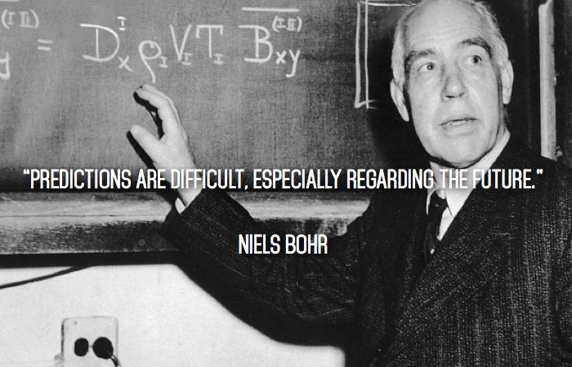
  Future:

Slide 9

  Network effects & “Winner takes it all”
Problem: Successful firms get too much market power and generates enormous profits.
Captured by their owners and key employees → polarization.

Slide 10
Solution 1: Better competition
Stronger product market competition reduces market power and benefits consumers, entrants and productive employees.
A well-functioning market for start-ups and firm growth is crucial.
Stronger competition for top jobs: put pressure on top earners and insiders.

Slide 11
  Solution 2: Smart education
Education → positive effects, should be supported by society.
Incentives are crucial for successful skill formation.
Early skill formation most efficient.
Continuous skill formation is important.

Slide 12
  Complicated networks
Paradox: More and better information may create
more asymmetric information.
How does existing insurances, labor regulations, tax rules work in markets with small inexperienced actors?
Correct information on the internet is a public good: everyone wants it but few want to pay for it.
To capture the possibilities of new technologies, society has to deregulate but also regulate in an efficient way.

Slide 13
Thank you for your attention! lars.persson@ifn.se

